Slide 1
Mobilisation des ressources :
Emplacement, pays, date

Slide 2
Objectifs de la session
Au terme de cette session, les participants seront capables de :
établir un lien entre, d'une part le développement et le renforcement des capacités et d'autre part la réalisation d'une intervention de qualité dans les situations d'urgence.
Appliquer les différentes étapes nécessaires à la définition d'un plan de renforcement des capacités pour le cluster nutrition.
Répertorier les différentes initiatives cluster nutrition du niveau global en matière de renforcement des capacités.

Slide 3
Qu'est-ce que la capacité ?
Capacité : aptitude des personnes, des institutions et des sociétés à agir, à résoudre les problèmes et à fixer des objectifs et à les atteindre de manière durable.

Slide 4
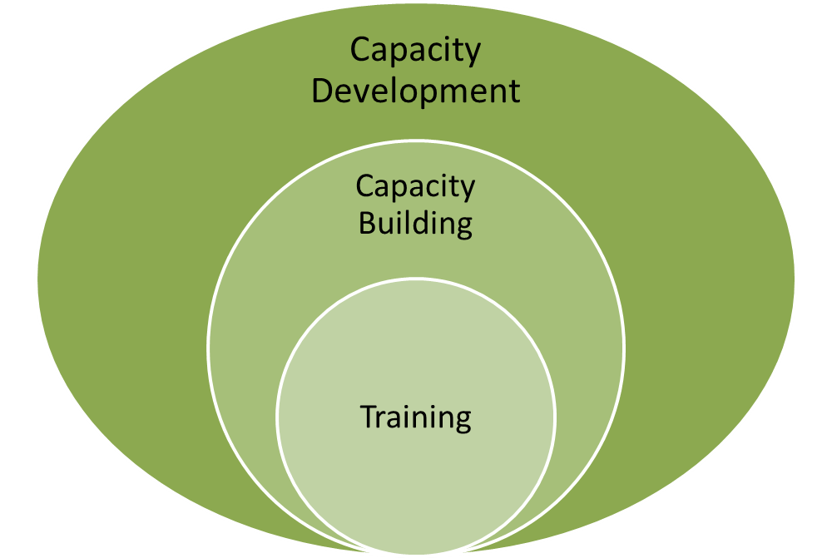
Définitions
Développement des capacités :activités, démarches, stratégies et méthodes qui aident les organisations, les clusters et les individus à améliorer leurs performances et à atteindre leurs objectifs.
Renforcement des capacités = développement des compétences qui permettront d'être mieux équipé pour participer et promouvoir les actions qui protégeront l'état nutritionnel des individus et des populations.
Formation : enseignement des connaissances et des compétences liées au renforcement des capacités ( c.-à-d. l'un des éléments du développement des capacités seul).
Notes:
4
« Le renforcement des capacités va au-delà de la formation et de la consolidation organisationnelle. Les obstacles et les opportunités font tous deux partie d'un environnement favorable et concernent les politiques, la gouvernance et les motivations. Ceux-ci nécessitent des interventions et des réponses différentes de celles qui se trouvent habituellement dans la boîte à outils du développement des capacités . Il s'agit aussi bien de développer la propriété, de changer les systèmes et de créer un environnement favorable, que de transférer les technologies, de développer les compétences et de consolider les organisations »(UNDP/ISDR 2006. « Les normes et règles institutionnelles doivent être en place pour que les organisations et individus soient redevables dans leur travail. Les motivations institutionnelles, les opportunités et les sanctions doivent être influencées de manière à garantir que les valeurs humanitaires soient au cœur des processus décisionnels. Des réseaux doivent être développés pour le plaidoyer, l'analyse commune et la levée de fonds. Une aide en fournitures ordinaires, telles que les fournitures de bureau et les installations de communication, peut s'avérer être un premier pas indispensable afin de permettre à l'organisation partenaire de mener à bien ses activités en toute efficacité. Tous ces éléments sont des domaines où les capacités organisationnelles locales doivent être développées » (ALNAP, 2004).
Le développement des capacités consiste à développer la propriété, à changer les systèmes et à créer un environnement favorable, ainsi qu'à procéder au transfert des technologies, au développement des compétences et à la consolidation organisationnelle. Il s'agit d'un projet complet et complexe qui associe trois domaines, principalement à un niveau institutionnel, notamment :
savoir ce qu'il faut faire : les objectifs, normes, politiques et protocoles, principes et mandats ;
disposer des ressources pour le faire : humaines, matérielles et financières ;
être organisés pour le faire : autorité de décision, rattachements hiérarchiques et communications, les liens avec les autres acteurs.
Le renforcement des capacités désigne le développement des compétences des participants du cluster nutrition afin qu'ils soient mieux équipés pour participer et promouvoir les actions qui protégeront l'état nutritionnel des individus et des populations. Le renforcement des capacités, ainsi que la supervision et le suivi de la mise en application des normes, est un élément fondamental pour garantir la qualité de l'intervention du cluster nutrition. En pratique, le renforcement des capacités se concentre souvent sur la formation au cours d'une situation d'urgence, afin de garantir que les personnes disposent des compétences et des connaissances nécessaires pour mettre en oeuvre les activités aux normes techniques préalablement convenues. Cependant, la formation n'est que qu'une activité de renforcement des capacités parmi d'autres (Tableau 6.6). Le renforcement des capacités n'est pas une activité ponctuelle mais un processus dynamique qui doit être réexaminé régulièrement et mis à jour au sein du cluster nutrition.
Les efforts en matière de renforcement des capacités des individus sont souvent influencés par un cadre institutionnel plus large. La motivation nécessite le soutien et les systèmes organisationnels et institutionnels, ainsi qu'une motivation personnelle. Par exemple, une gestion insuffisante et inadaptée des ressources humaines (pouvant être résolue par le développement des capacités) peut se traduire par une forte rotation des effectifs.
2.6 Questions transversales
4

Slide 5
Initiatives du cluster nutrition du niveau global liées au renforcement des capacités
Paquet de formation harmonisé
Initiative de formation régionale NIE (NIERTI) - Institut pour la santé infantile
Formation en service/formation avant prise de service - NutritionWorks
Formation GNC technique nationale NIE
Formation GNC à la coordination de cluster
Formation GNC des partenaires à l'échelle du pays
Tous les outils et ressources sont disponibles à l'adresse :
http://www.unicef.org/nutritioncluster
Notes:
5
2.6 Questions transversales
5

Slide 6
Discutez
Comment le CCN peut-il soutenir le renforcement et le développement des capacités pour la coordination de la Nutrition en Urgence et du cluster nutrition ?

Slide 7
Rôle du CCN sur le renforcement des capacités
identifier les capacités disponibles dans le pays (cartographie) ;
établir les mécanismes adaptés au sein du cluster nutrition afin d'identifier et de prioriser les besoins de renforcement/développement des capacités ;
s'assurer qu'un plan de renforcement des capacités pour le cluster nutrition est présenté et intégré dans le PRS (plan de réponse stratégique) ;
Communiquer avec les autres clusters afin d'identifier les domaines/objectifs communs en matière de renforcement des capacités ;
s'assurer que tout déséquilibre entres les genres dans le cadre des capacités a été identifié et abordé, quand cela est possible ;
promouvoir la mise en oeuvre du plan de renforcement des capacités ;
s'assurer que les plans de renforcement des capacités sont mis à jour pour refléter les besoins pertinents.
Notes:
Le CCN est chargé de diriger le processus de renforcement des capacités au sein du cluster nutrition et de soutenir les efforts de consolidation des capacités des autorités nationales et de la société civile. En pratique, cela comprend :
l'identification des capacités dans le pays, grâce à un exercice de cartographie des capacités, une analyse des informations sur le Qui, Quoi, Où (Quand) (3Q/4Q aussi appelé 3W/4W) et/ou des discussions directes avec le cluster nutrition et les parties prenantes concernées, si cela n'a pas déjà été fait lors des activités de préparation aux situations d'urgence ;
la mise en place d'un mécanisme adapté au sein du cluster nutrition afin d'identifier et de prioriser les besoins de renforcement/développement des capacités ;
la garantie qu'un plan de renforcement des capacités du cluster nutrition est présenté, reflétant les idées apportées par la collectivité et, si possible et réalisable, que les activités de renforcement des capacités soient intégrées ;
la coopération avec les autres clusters afin d'identifier les domaines/objectifs communs en matière de renforcement des capacités et le développement des programmes coordonnés dans ces domaines à valeur ajoutée ;
s'assurer que tout déséquilibre entres les genres dans le cadre des capacités a été identifié et abordé, quand cela est possible ;
promouvoir la mise en oeuvre du plan de renforcement des capacités par un examen régulier des progrès réalisés au sein du cluster nutrition ;
s'assurer que les plans de renforcement des capacités sont mis à jour pour refléter les besoins pertinents.
Les partenaires du cluster nutrition participent à l'évaluation des capacités, à la définition et à la priorisation des besoins de renforcement des capacités et au développement de plans coordonnés pour aborder ces priorités. Les partenaires sont responsable d'intégrer les activités adaptés de renforcement des capacités au sein de leurs propres organisations. Ils participent également à la mise en oeuvre et au suivi des activités de renforcement des capacités du cluster nutrition.

Slide 8
Plans de renforcement des capacités
Approche graduelle :
Transitoire, basée sur les informations initiales
intégré dans la stratégie d’intervention du cluster / PRS
mais également document autonome
Domaines principaux :
Approche Cluster et nutrition dans les situations d'urgence (CMAM [prise en charge communautaire de la malnutrition aiguë], évaluation, carences en micronutriments, ANJE-U)
Présentation du plan/des activités de renforcement des capacités dans l'OH

Slide 9
Rôle du CCN dans les formations
s'assurer que les activités de formation spécifiques sont présentées dans les plans de renforcement des capacités du cluster nutrition et dans la planification des activités régulières du cluster nutrition ;
faciliter l'identification des ressources de formation auprès des partenaires du cluster nutrition (au sein et en dehors du cluster nutrition) ;
encourager et soutenir le développement de plans de formation plus détaillés, qui détermine le raisonnement et les besoins précis ainsi que le public ciblé ;
faciliter le partage des documents et ressources de formation techniques pertinents ;
Travailler au sein du cluster nutrition pour mettre en place des systèmes de surveillance et inclure un suivi des formations dans le programme du cluster nutrition pour le suivi et l'évaluation.
Notes:
Le CCN est responsable de :
s'assurer que les activités de formation spécifiques sont mises en valeur dans les plans de renforcement des capacités du cluster nutrition (section 6.5.4) et dans la planification des activités régulières du cluster nutrition, en tenant compte des besoins du personnel national et international ;
faciliter l'identification des agences et des individus pouvant agir en tant que ressources de formation et coordinateurs généraux de formations spécifiques, et de susciter l'engagement des partenaires du cluster nutrition dans cet objectif ;
encourager et soutenir le développement de plans de formation plus détaillés, qui définissent le raisonnement et les besoins précis ainsi que le public ciblé ;
faciliter le partage des documents et ressources de formation techniques pertinents. Les documents disponibles peuvent être conformes aux normes nationales ou internationales pertinentes, ou peuvent avoir besoin d'être mis à jour ou développés, même si les délais disponibles pour ce faire sont limités dans une situation d'urgence ;
travailler avec le cluster nutrition afin de mettre en place un système de suivi des individus ayant été formés, sur quoi et où, et utiliser ces informations pour redéfinir les activités de renforcement des capacités ;
Inclure le suivi des formations dans le programme de suivi et d'évaluation du cluster nutrition.

Slide 10
Messages clés
Les activités de renforcement des capacités doivent être fondées sur une évaluation claire des capacités disponibles et sur l'identification des besoins au sein des organismes membres du cluster y compris les autorités nationales.
Il existe tout un éventail d'options pour les activités de renforcement des capacités.
Le renforcement des capacités est un élément fondamental de l'assurance qualité de l'intervention du cluster nutrition et d'une transition efficace de l'intervention du cluster nutrition vers une coordination sectorielle.

